Slide 1

Развитие реабилитационной среды территориального консультационного центра «Академия детства»
(ТКЦ «Академия детства»)

Slide 2
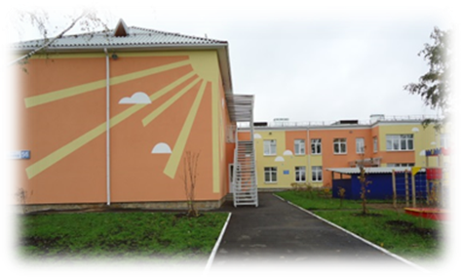
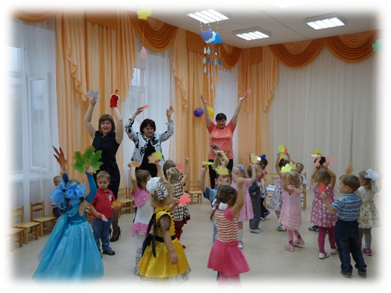
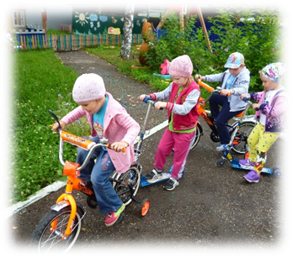
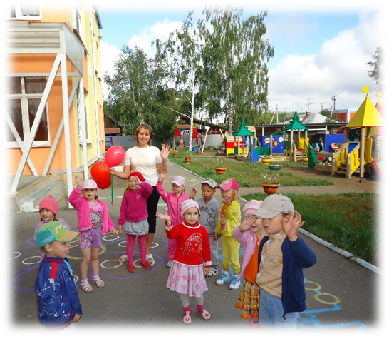
Философия ТКЦ «Академия детства» - территория успешности каждого:
«У каждого ребёнка есть солнце,
только не нужно его гасить!» (Сократ)

Slide 3
УСПЕШНЫЙ ОПЫТ
по реализации
инновационных проектов
за 2018-2023 годы

Slide 4
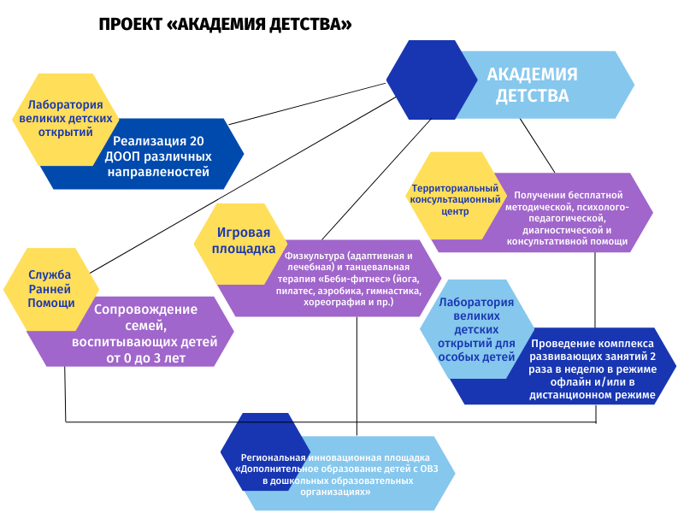

Slide 5




Грантовая поддержка
Победа в конкурсном отборе на предоставление в 2022 году из федерального бюджета грантов в форме субсидий юридическим лицам
270000
200000
Благотворительный фонд «Синара»
2020
2022
2018
2021
Служба ранней помощи
Благотворительный
фонд «Синара»
200000
1000000

Slide 6
Помещения, оборудованные (дооборудованные) за счёт средств грантовой поддержки

Slide 7
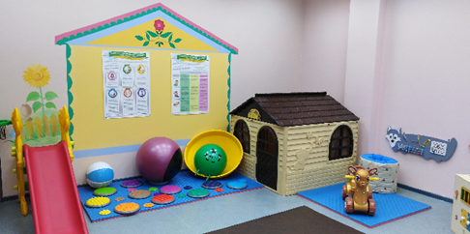
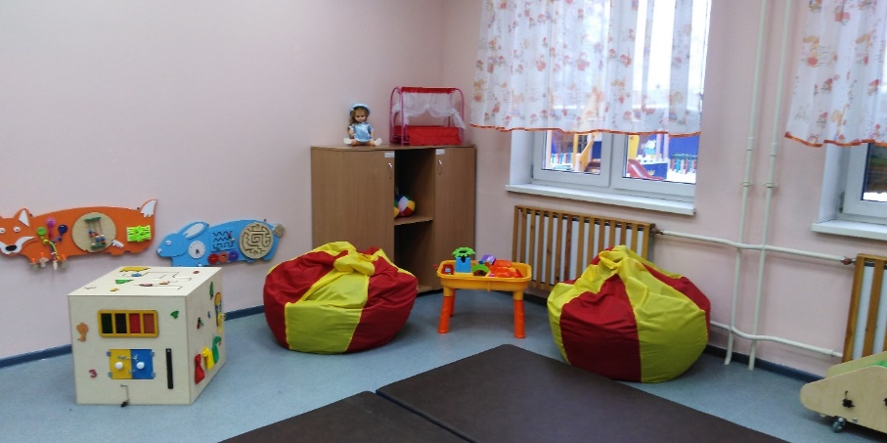
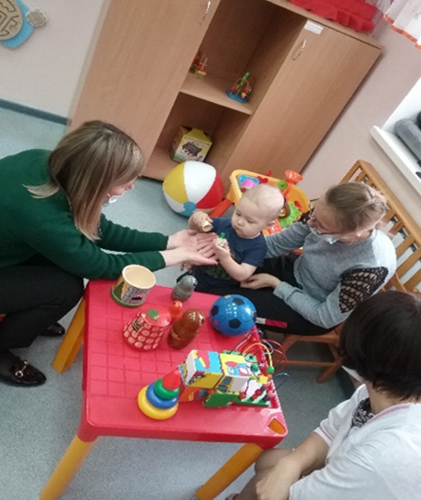
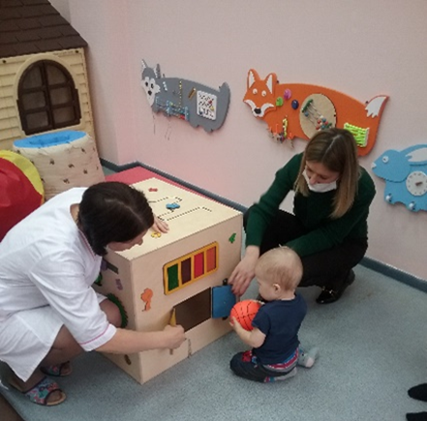
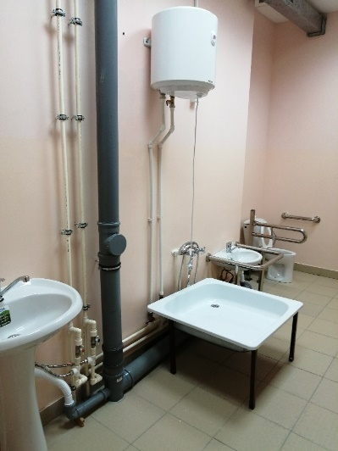
3
Служба ранней помощи (СРП)

Slide 8
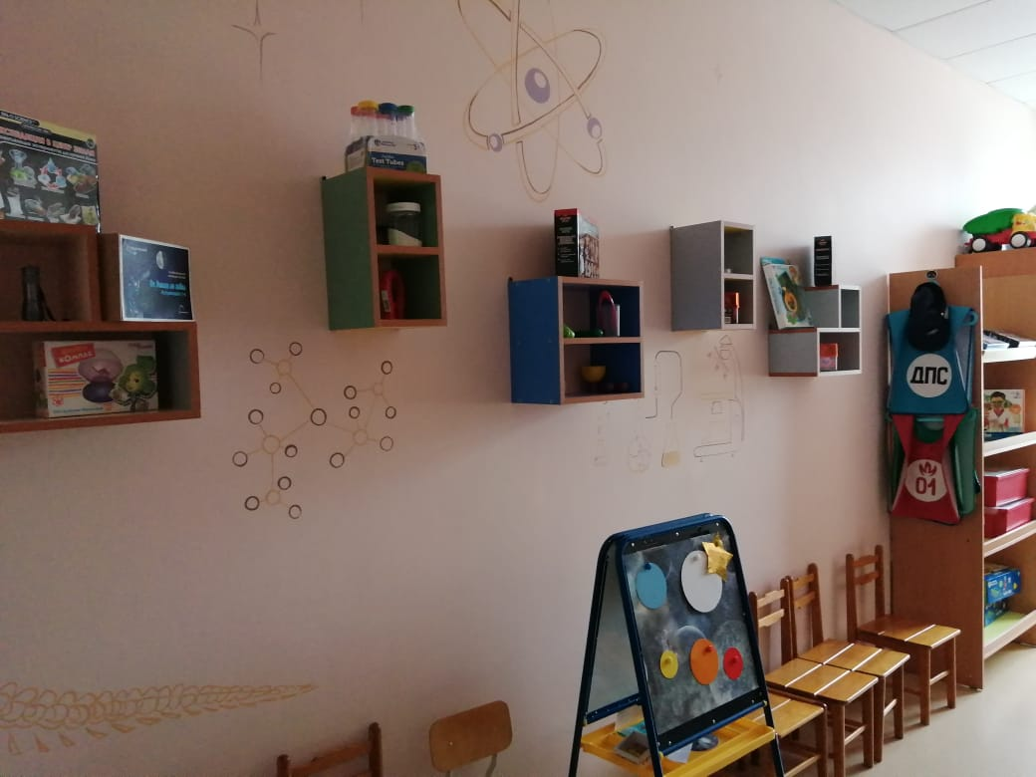
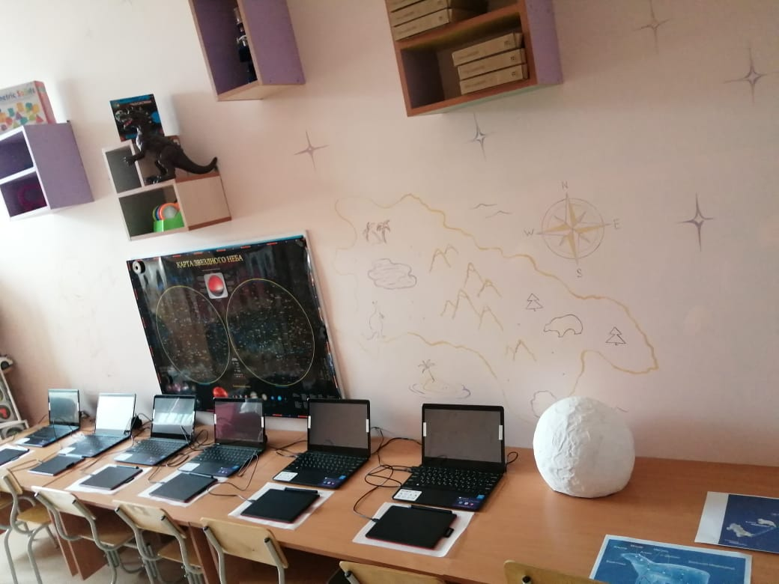
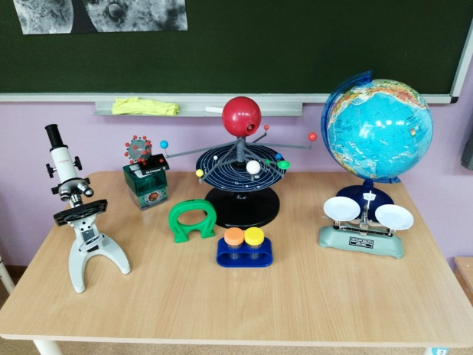
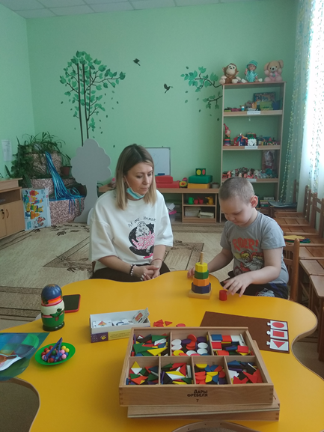
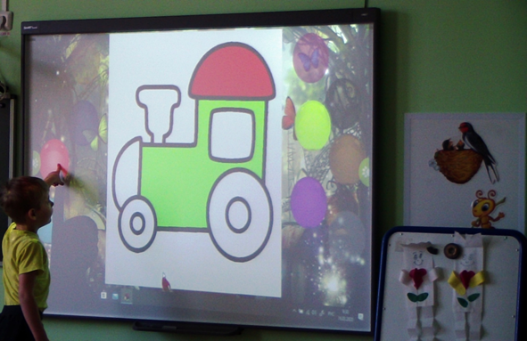
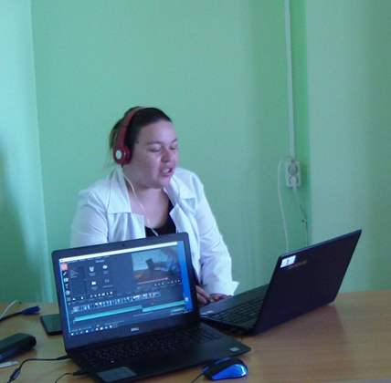
Лаборатория великих детских открытий для особых детей

Slide 9
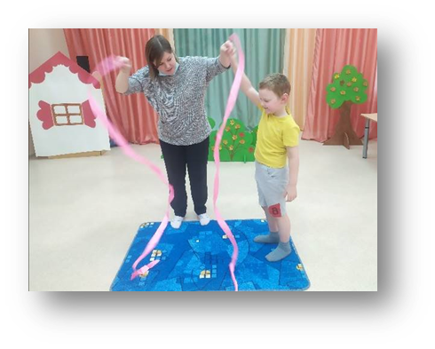
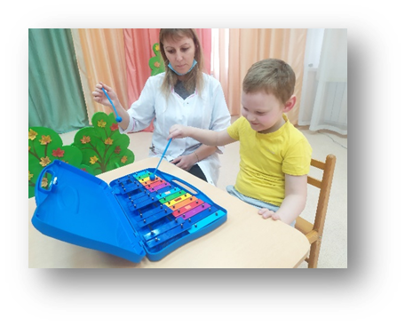
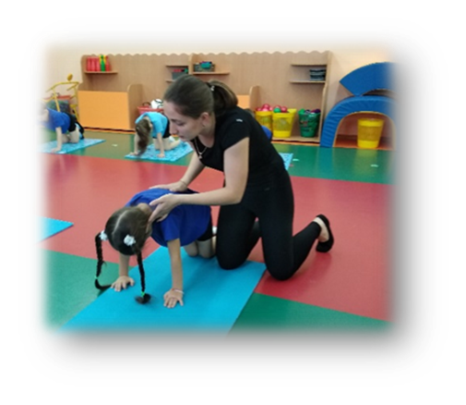
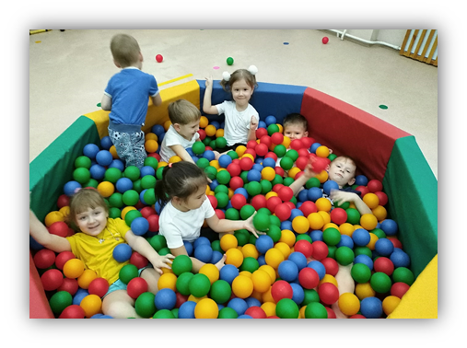
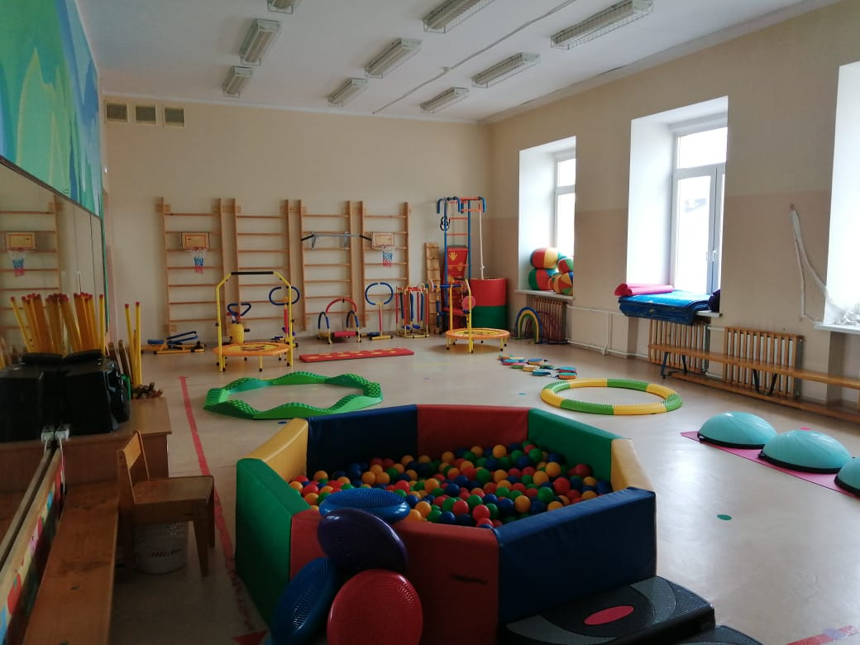
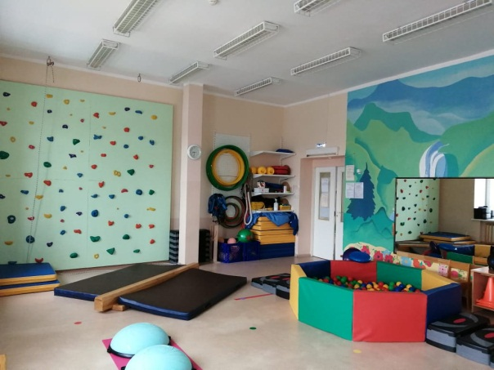
4
Игровая площадка для детей с ОВЗ

Slide 10
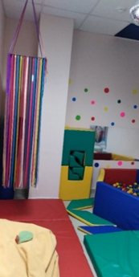
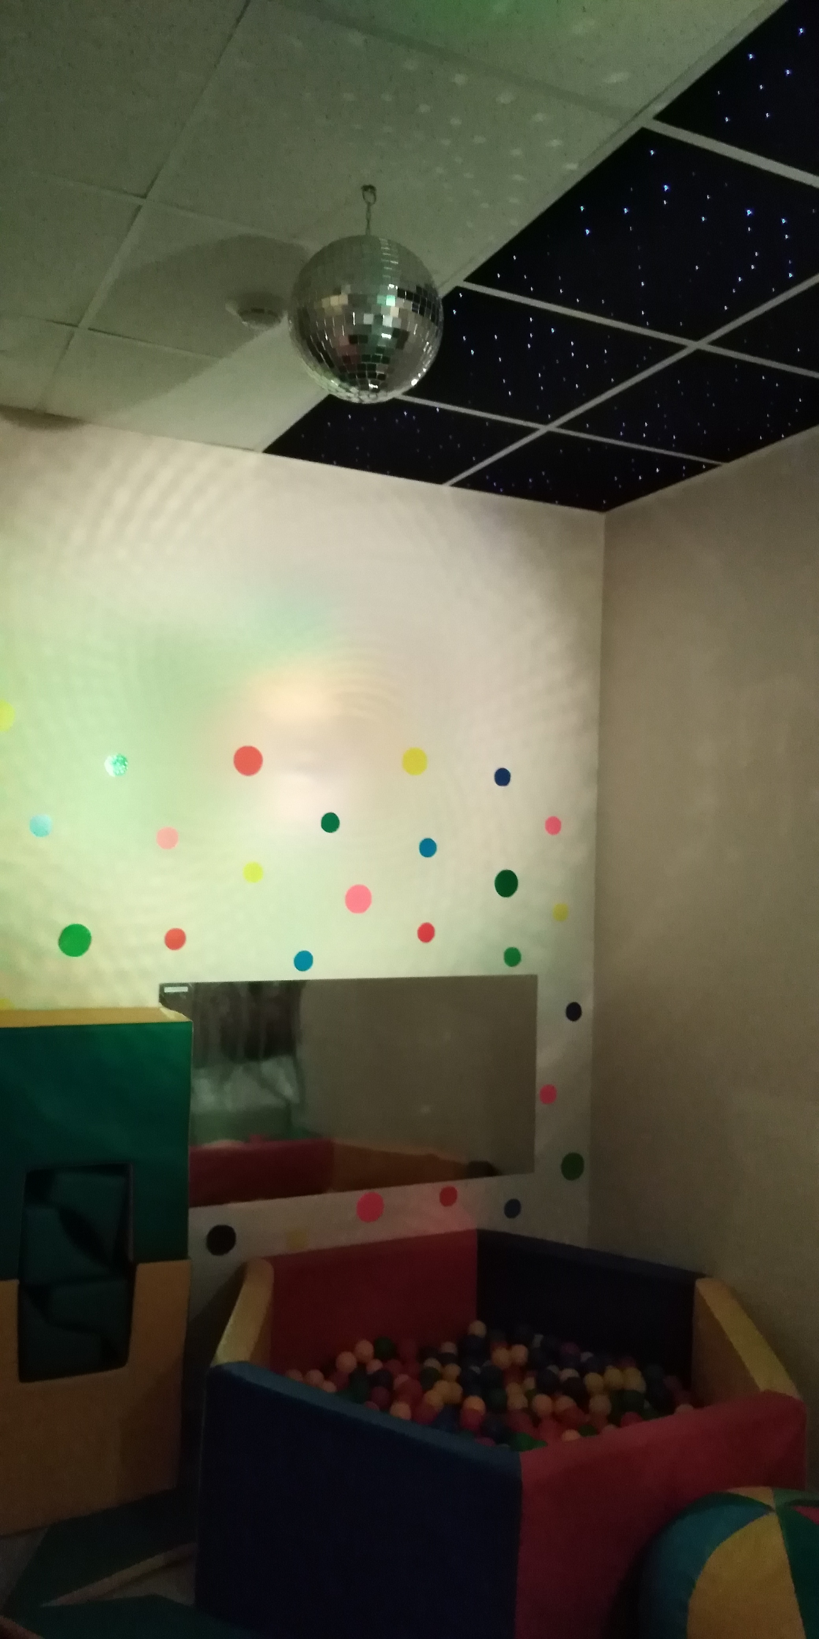
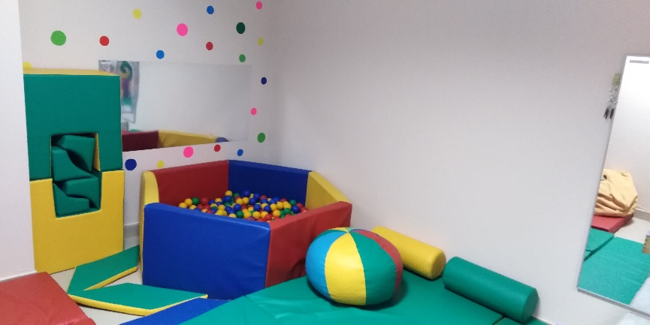
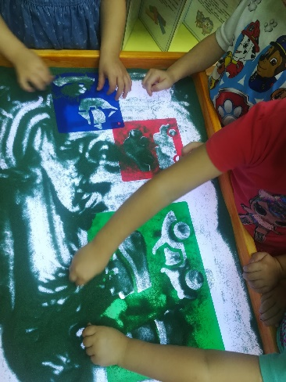
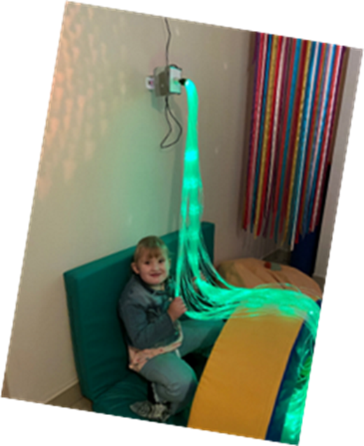
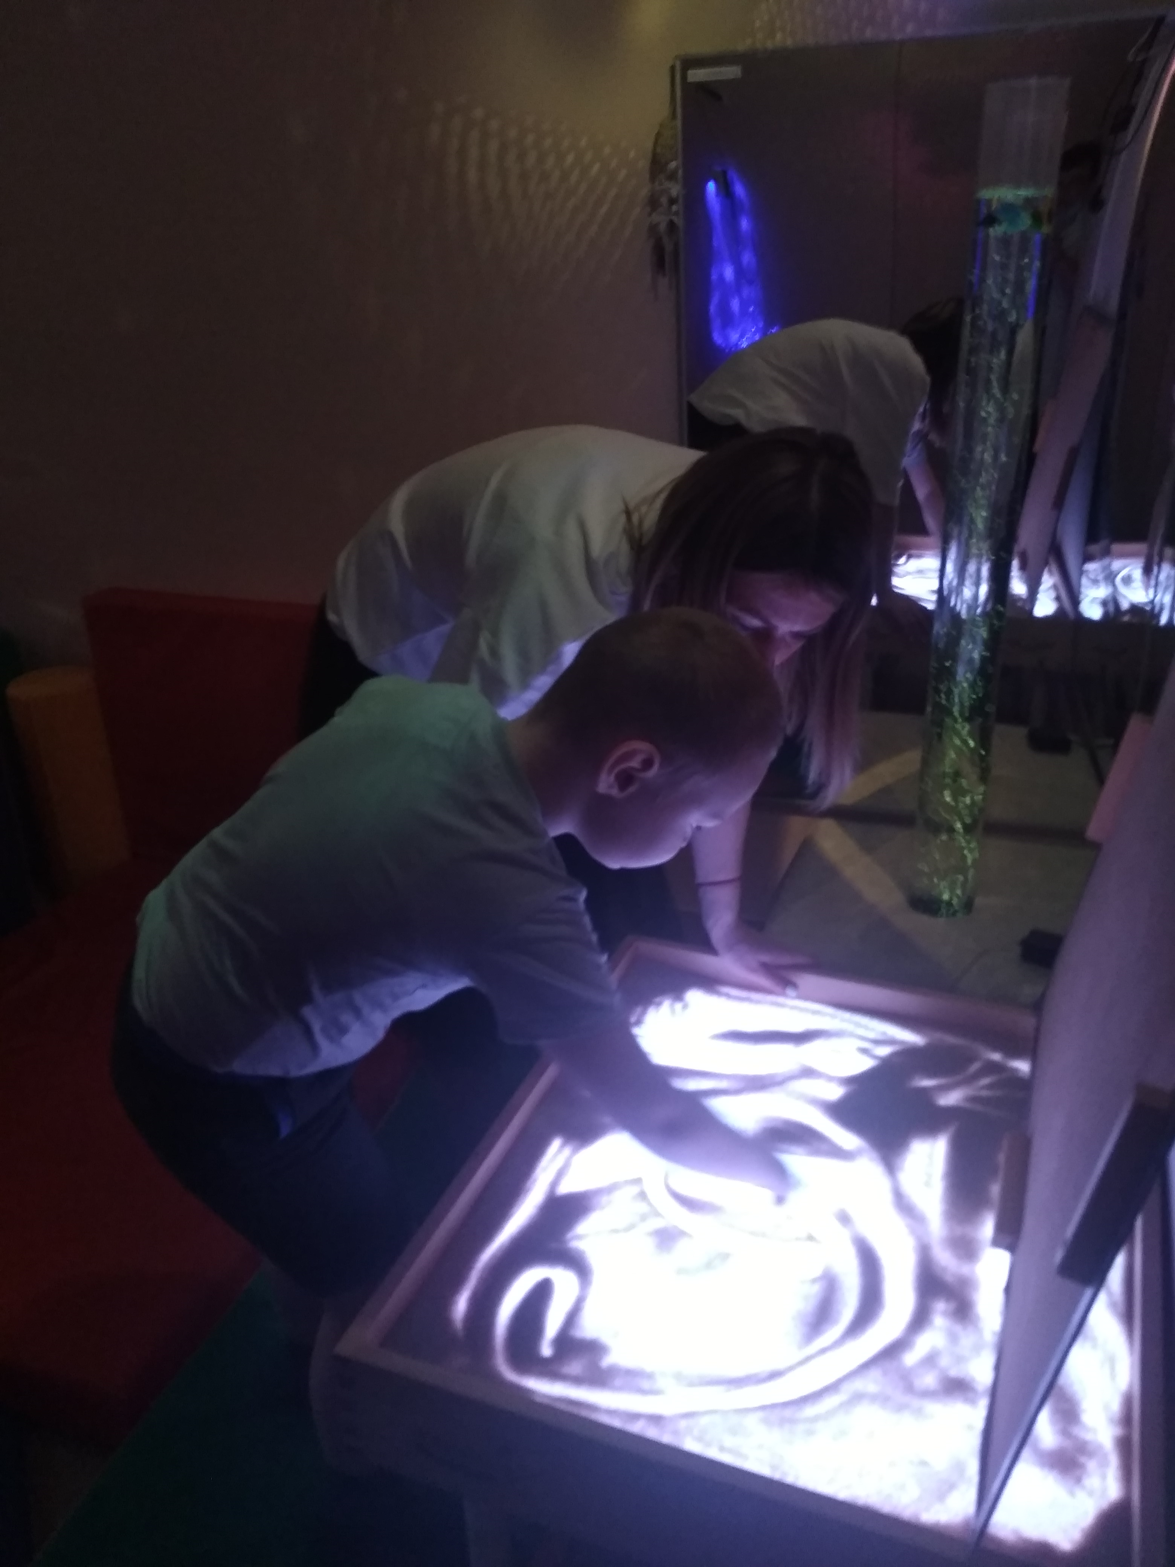
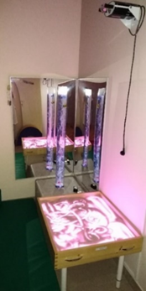
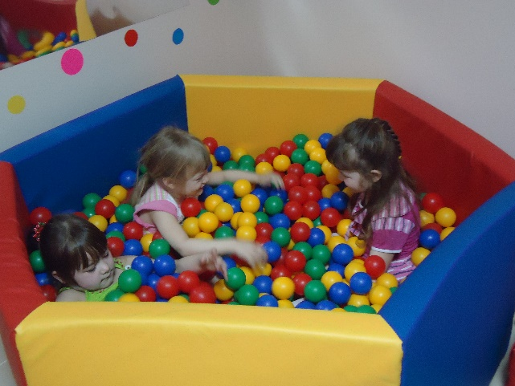
Сенсорная комната

Slide 11
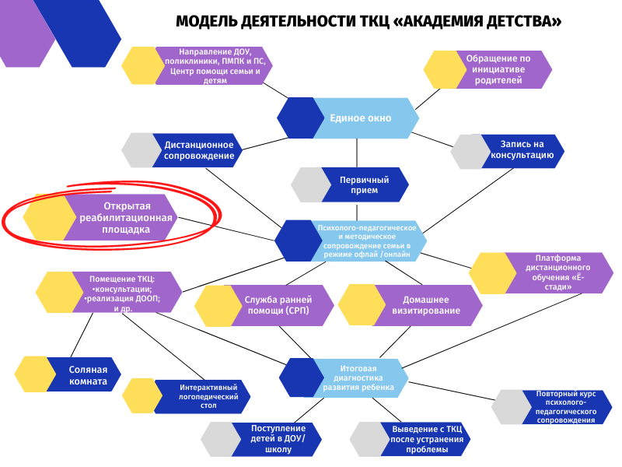

Slide 12
Цель проекта: оборудовать открытую реабилитационную площадку для коррекционно-развивающей работы и физического воспитания в реабилитации и абилитации, социализации и сопровождении детей-инвалидов, детей с особыми возможностями здоровья, с ментальными особенностями, проживающими на территории ГО Красноуфимск и прилегающих муниципальных образованиях.
Целевые группы проекта: дети-инвалиды с ДЦП и с другими заболеваниями, дети с особыми возможностями здоровья, с ментальными особенностями в возрасте от до 6 лет, проживающие на территории ГО Красноуфимска, Красноуфимского, Ачитского, Артинского округов с последующим географическим расширением на другие территории Свердловской области в формате сети учреждений.

Slide 13
Актуальность проекта
На 1 сентября 2023 года в ГО Красноуфимск проживает 152 семьи с особым ребенком ( с детьми с особыми возможностями здоровья и/или с детьми-инвалидами), в территории (МО Красноуфимск, Артинском и Ачитском ГО) таких детей – 415.
В настоящее время в территории, которая насчитывает 183 населенных пункта, отсутствуют открытые реабилитационные площадки, оборудованные для коррекционно-развивающей работы по реабилитации и абилитации, социализации и сопровождению детей-инвалидов, детей с особыми возможностями здоровья, детей дошкольного возраста с ментальными особенностями.

Slide 14
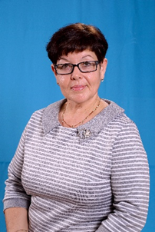
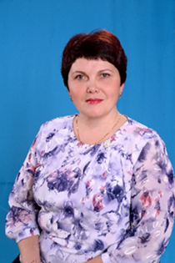
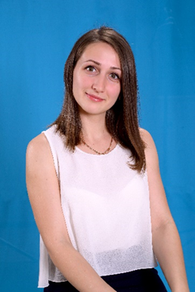
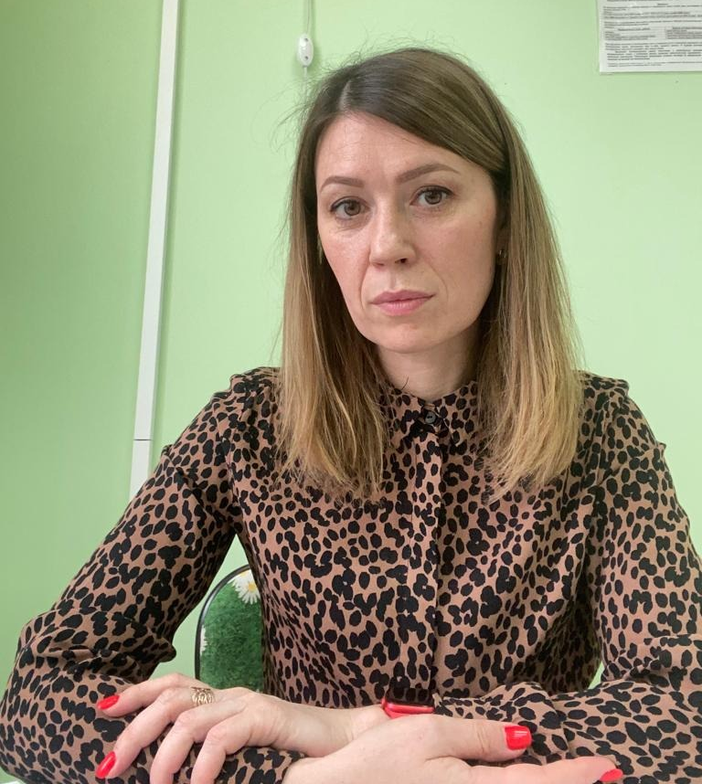
Команда волонтёров, реализующих проект
Мережникова Лариса Владимировна-руководитель проекта | Елисеева Светлана Александровна - зам. руководителя проекта, специалист по работе с семьёй
Мишарина Виктория Михайловна- учитель по адаптивной физической культуре, тренер, инструктор по физической культуре | Малютина Елена Анатольевна – педагог-психолог, учитель-дефектолог

Slide 15
Оборудование,
необходимое для дооснащения реабилитационной среды ТКЦ «Академия детства»

Slide 16
Дооборудование открытой реабилитационной площадки уличными тренажёрами
Необходимым условием эффективности и достижения комплексности коррекционно-оздоровительной работы с детьми-инвалидами и детьми с ОВЗ является ее организация на базе единых взаимосвязанных принципов работы:
- обеспечение оздоровительного режима;
- организация двигательной активности с преобладанием динамических упражнений;
- реализация системы эффективного закаливания;
- коррекция и профилактика отклонений в физическом развитии детей;
- повышение уровня физической подготовленности;
- использование развивающих форм коррекционно-оздоровительной работы.
Уличные тренажеры позволяют заниматься спортом на свежем воздухе круглый год. Для детей целевой группы спорт – это не только реабилитация и укрепление организма, это еще и шанс раздвинуть рамки повседневности, способ поверить в себя, возможность общаться, заводить друзей и в результате лучше адаптироваться к жизни.
Регулярные упражнения на уличных тренажерах позволяют эффективно заниматься собственным здоровьем. Благодаря такому оборудованию дети смогут:
- держать мышцы в тонусе,
- повысить общую выносливость и силу организма,
- сделать выполнение повседневных задач более легким.

Slide 17
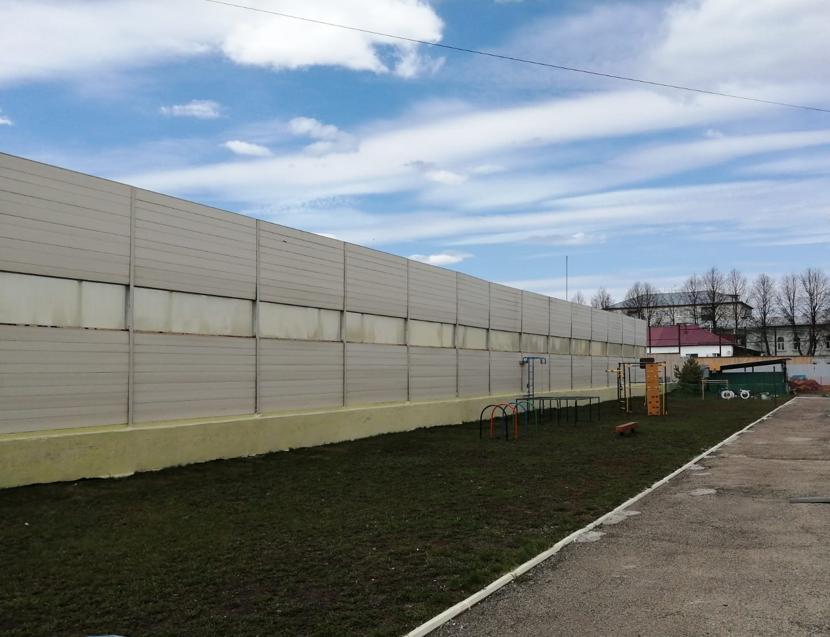
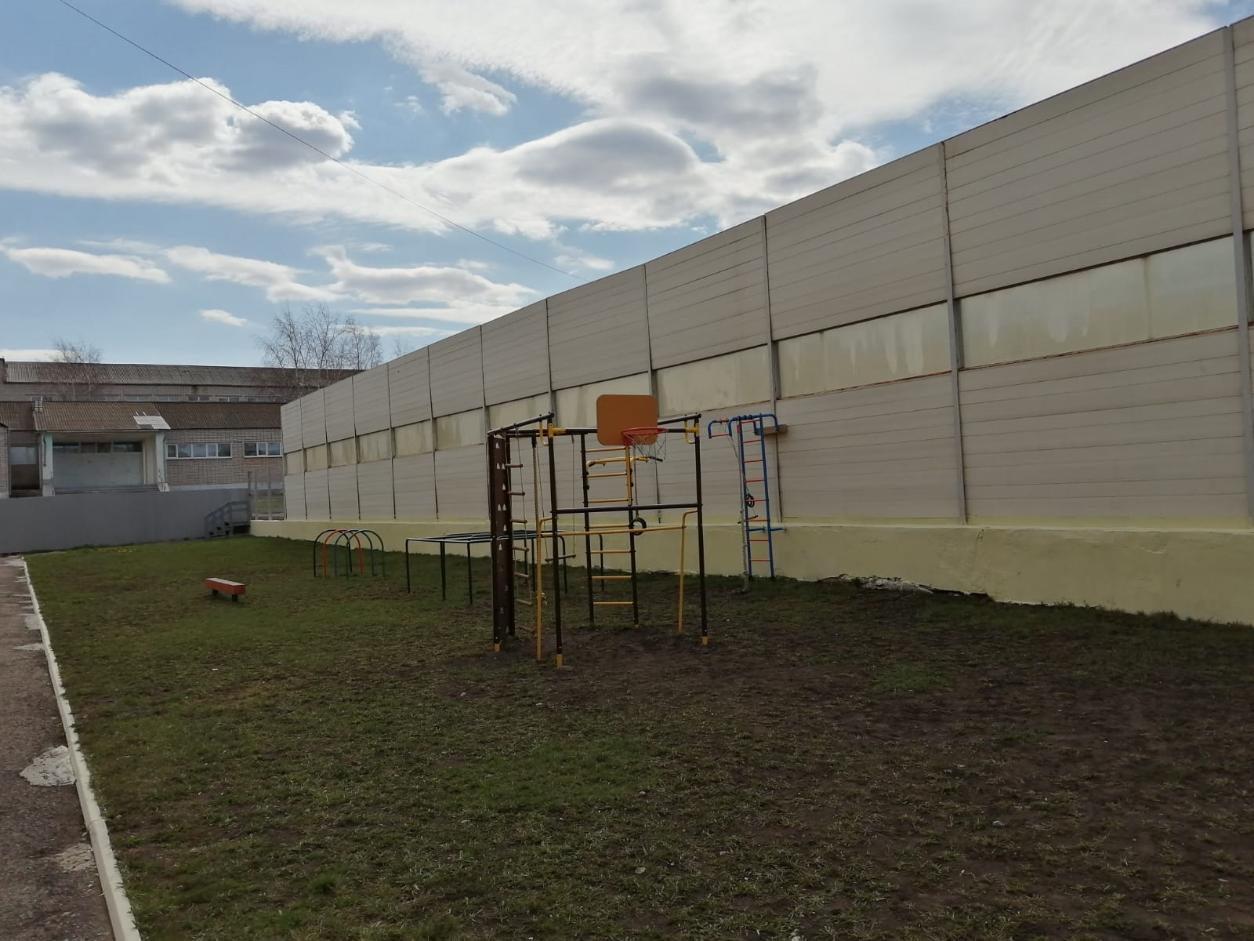
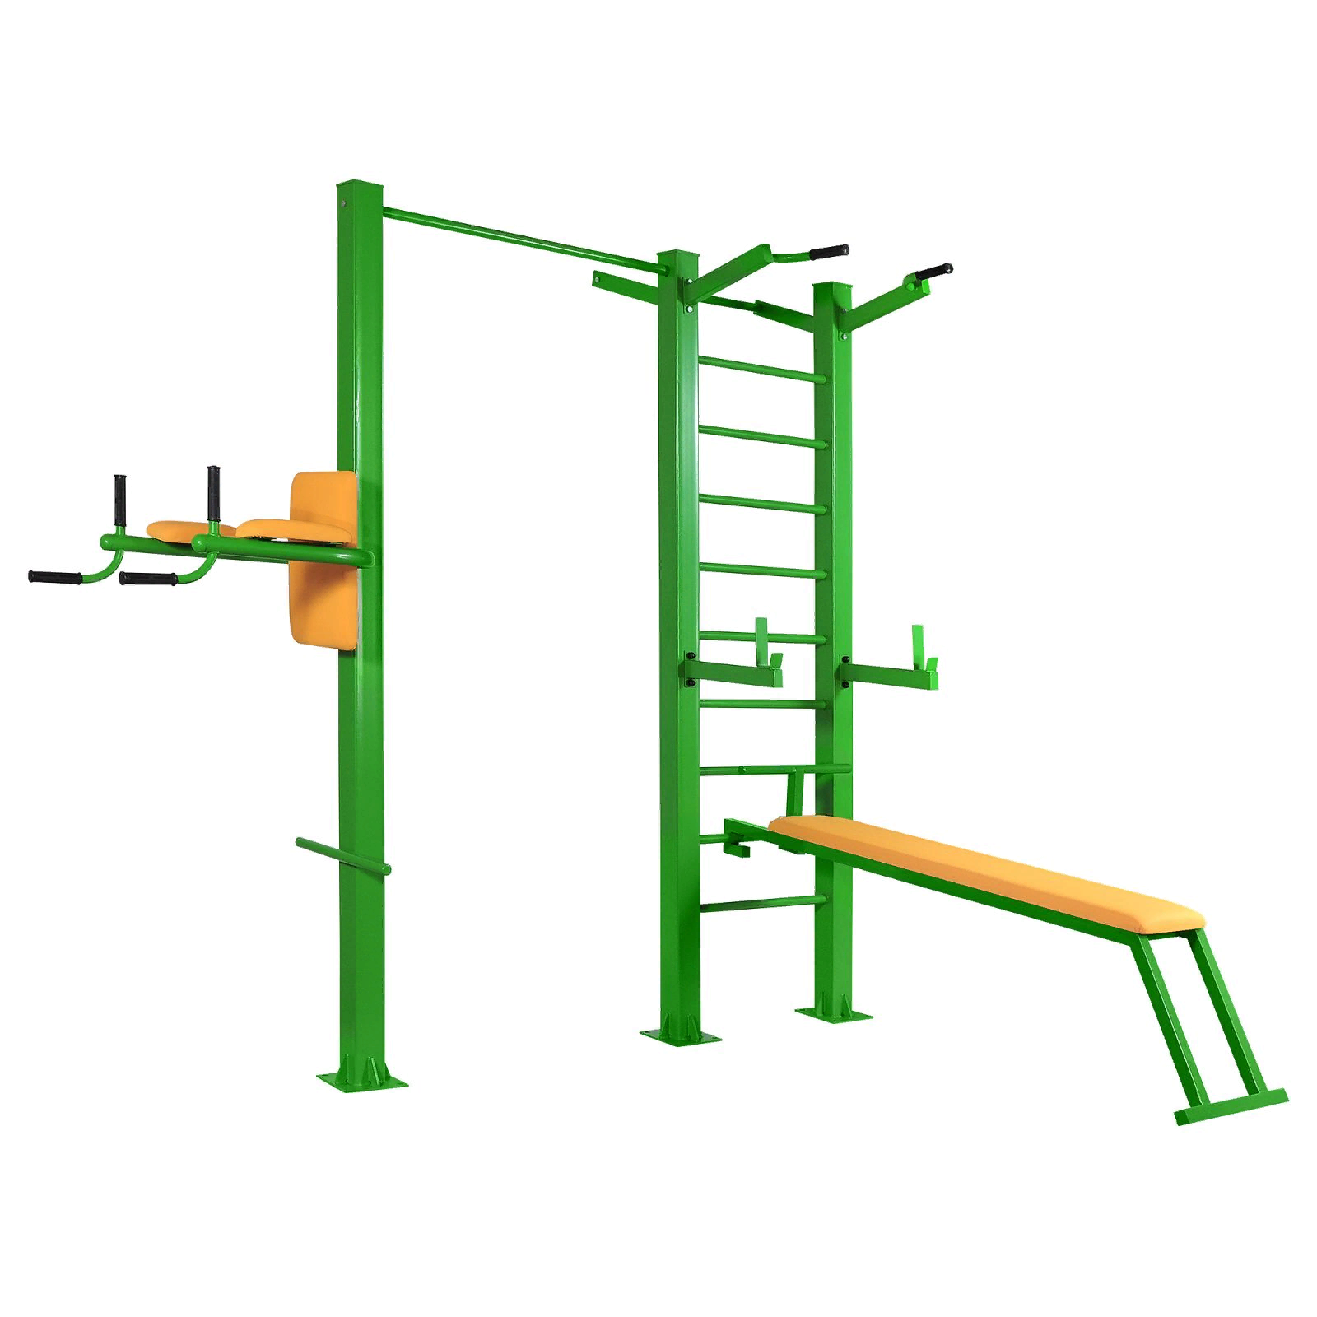
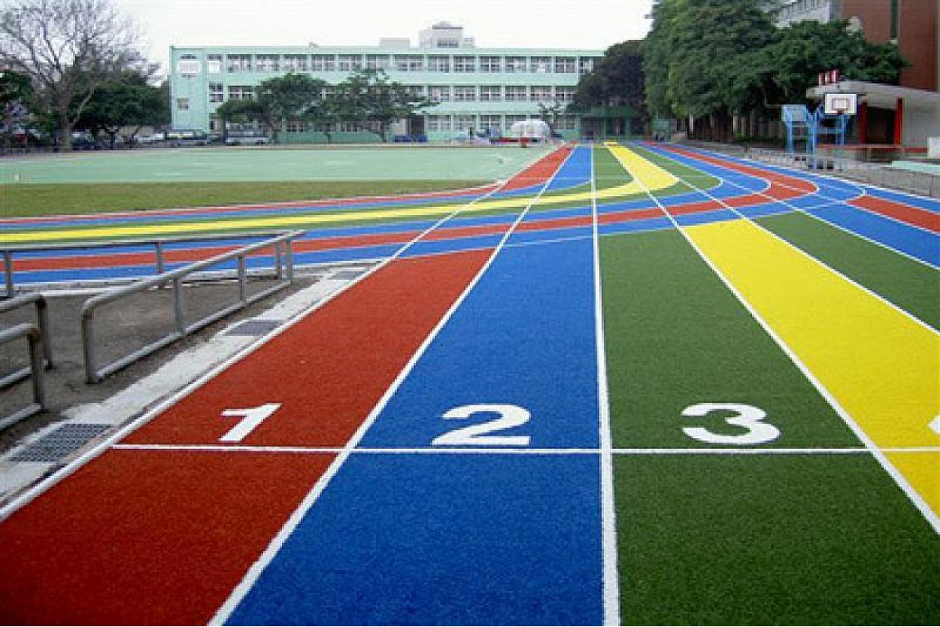
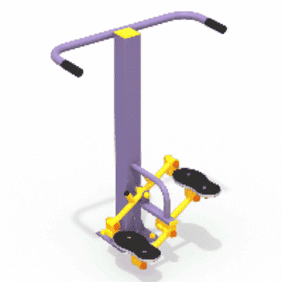
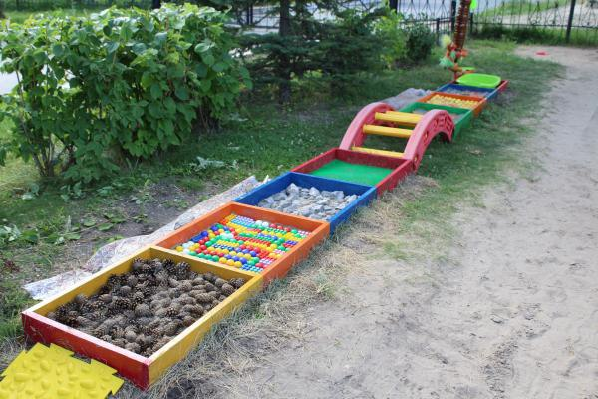
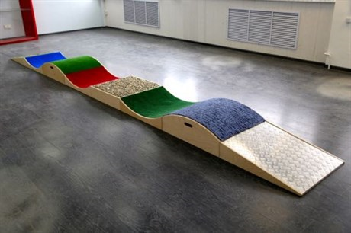
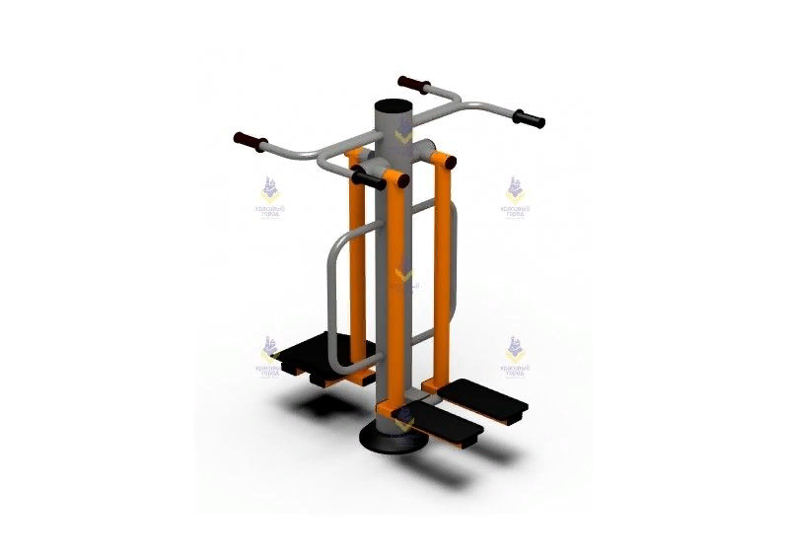
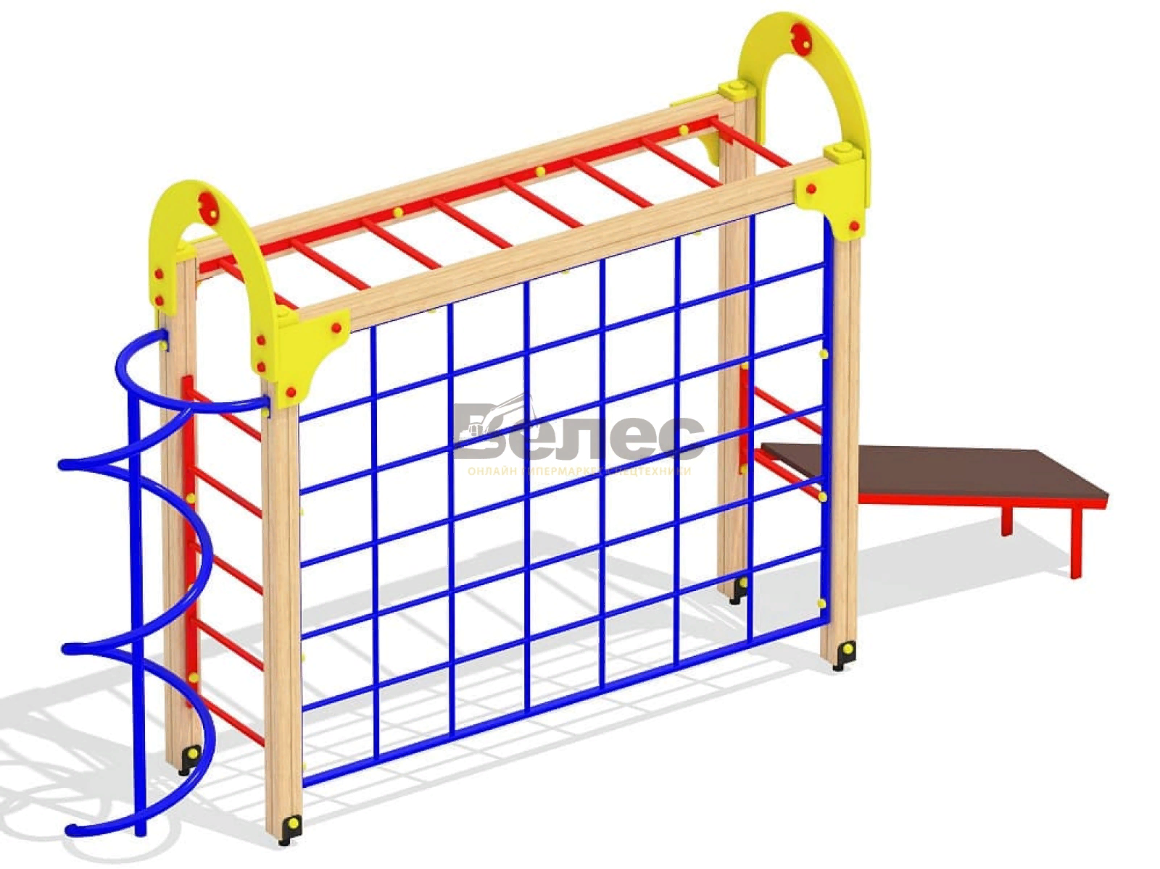
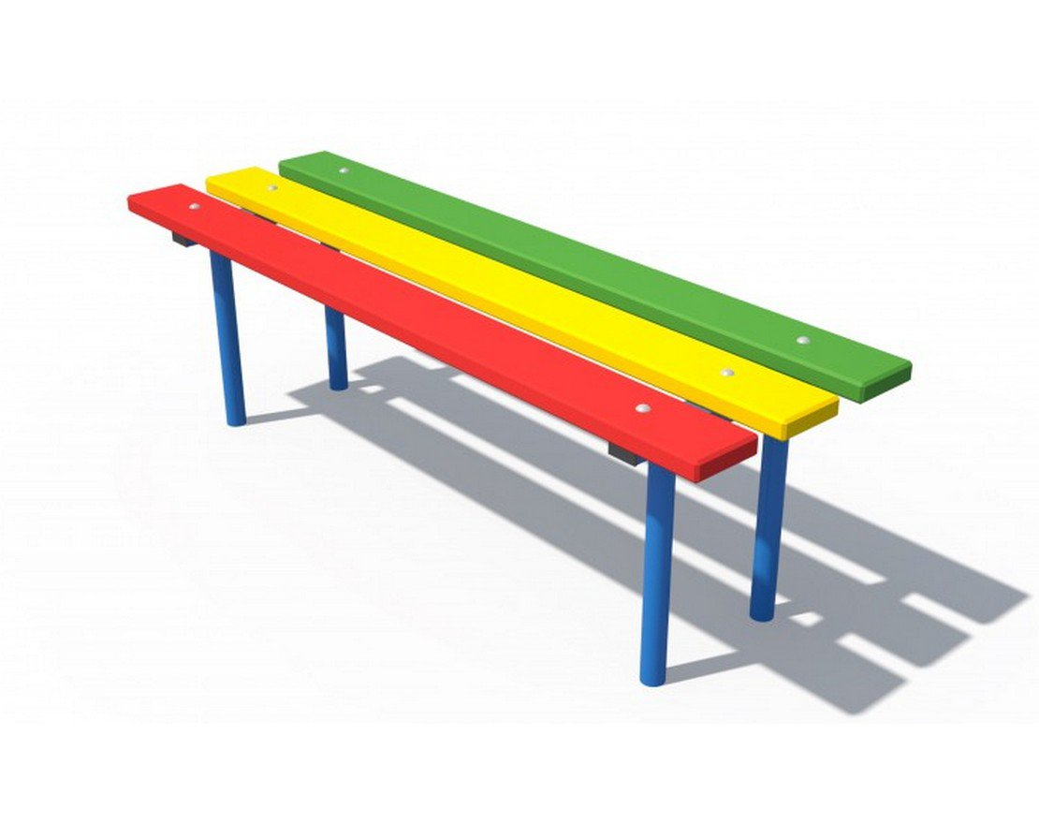
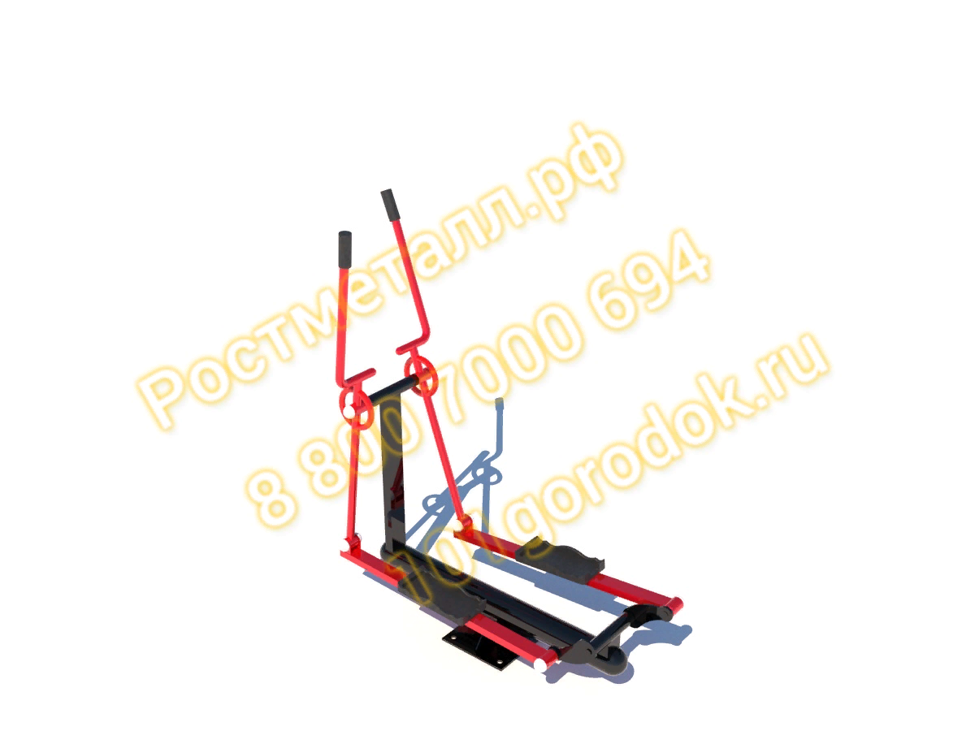
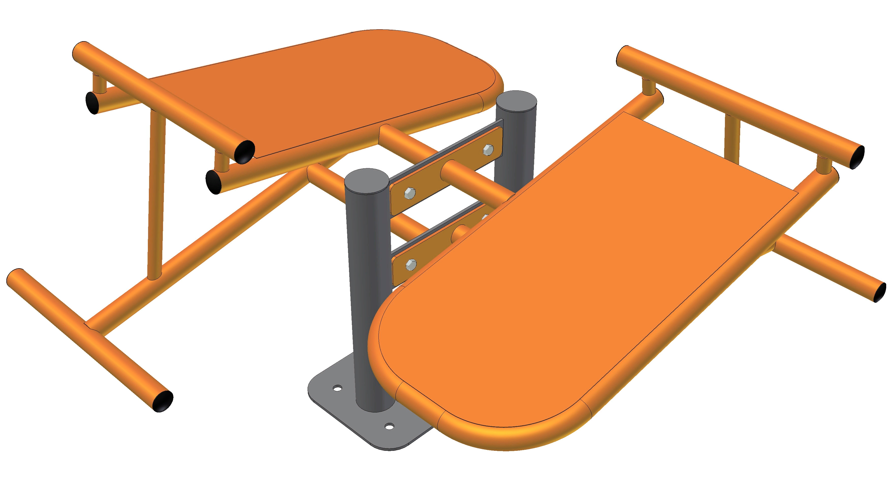
Открытая реабилитационная площадка
(примерные образцы необходимого оборудования)
Уличный тренажер Атлетический комплекс MS073
Покрытие площадки
Уличный тренажер "Балансир"MS062
Сенсорная дорожка
Сенсорная горка
Уличный тренажер
"Маятник" MS072
Спортивный комплекс
МАФ 3106 2400х5300х1400
Тренажер детский для брюшного пресса MS021
Уличный тренажер "Эллипс" MS060
Скамейки

Slide 18
Интерактивный парк
Интерактивный парк — это инновационная категория развлечений. Парк создаётся на базе проекций и дополненной реальности. Компьютерное оборудование, проекторы и камеры формируют внутри отдельного помещения, находящегося на открытой реабилитационной площадке, соответствующую обстановку, которую без проблем можно оживить.
В ГО Красноуфимск и прилегающей территории таких парков нет. Соответственно, его оборудование актуально для детей целевой группы проекта.
Дети-инвалиды, дети с особыми возможностями здоровья, с ментальными особенностями получат уникальную возможность при посещении отрытой реабилитационной площадки не только позаниматься на стадионе в сопровождении инструктора по адаптивной физкультуре, но и смогут стать участником виртуального действия, где его содержание будет скорректировано с учетом особенностей развития каждого.
Интерактивный парк будет удобен для посещения детям с ДЦП, детям-инвалидам (колясочникам), так как будет оборудован с учётом детей данной категории.
Дети целевой группы будут посещать интерактивный парк в сопровождении тьютора.

Slide 19
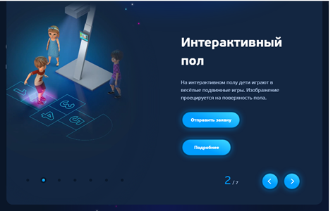
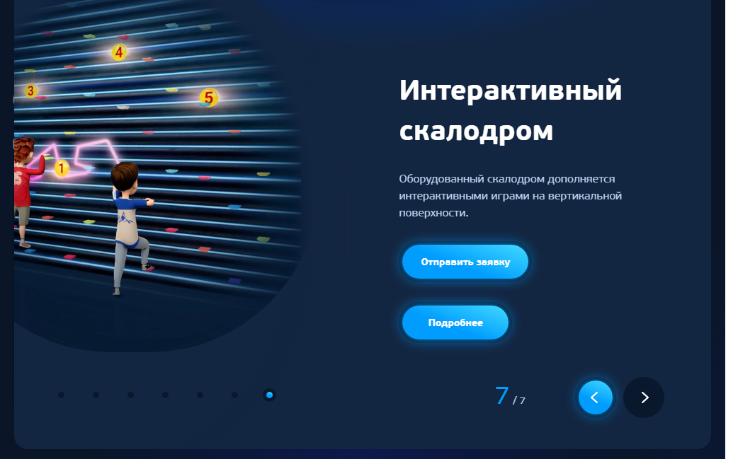
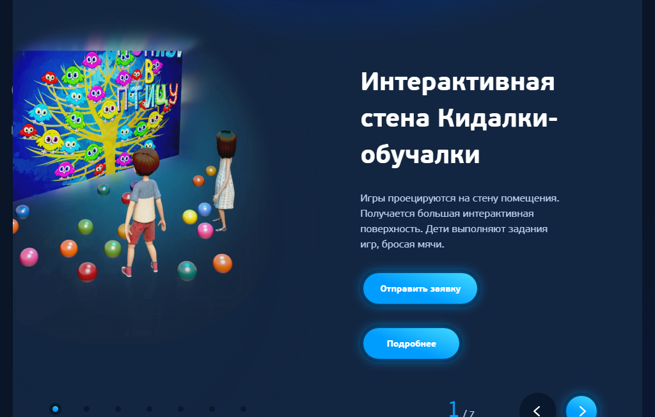




Интерактивный парк
(примерные образцы интерактивного оборудования)
В 2023-2024г.г. планируется приобретение и установка интерактивного пола
В перспективе возможно дооснащение интерактивного парка следующим оборудованием:

Slide 20
Результаты реализации проекта
При наличии оборудованной реабилитационной площадки индивидуальный маршрут помощи детей с особыми возможностями и детей (подростков)- инвалидов будет дополнен двигательной деятельностью на свежем воздухе, которую сможет организовать учитель по адаптивной физкультуре. Также для данных категорий детей и их семей будут организованы параолимпиады, спортивные праздники и развлекательные мероприятия.
Занятия с тьюторами в интерактивном парке помогут детям целевой группы и их семьям стать успешными, осознать свою уникальность, социализироваться, погрузиться в виртуальный мир познавательных, развивающих игр, который, к сожалению, в подобном формате многим из них практически не доступен в повседневной жизни.

Slide 21
Перспективы деятельности ТКЦ «Академия детства» после реализации проекта
Географическое расширение деятельности ТКЦ «Академия детства» с территории Красноуфимска и Красноуфимского района на Западный управленческий округ Свердловской области позволит увеличить количество обращений семей в формате онлайн и/или офлайн до 200 в год.
Соответственно, охват сопровождения родителей (законных представителей) с детьми-инвалидами, детьми с особыми возможностями здоровья, с ментальными особенностями также будет увеличен за счёт использования современных механизмов и технологий оказания психолого-педагогической, диагностической, консультационной помощи.
За период функционирования проекта планируется:
дооснастить реабилитационную среду ТКЦ специализированным оборудованием;
организовать стажировки для специалистов региона по работе с детьми целевой группы, и сопровождению их семей;
устранить дефициты родителей (законных представителей) в получении информационно-просветительской, консультативно-методической и психологической помощи в режиме офлайн (лекотека, стажировка, семейные группы) и/или в дистанционном режиме (вебинары, мастер-классы, онлайн-консультации и пр.).

